Slide 1
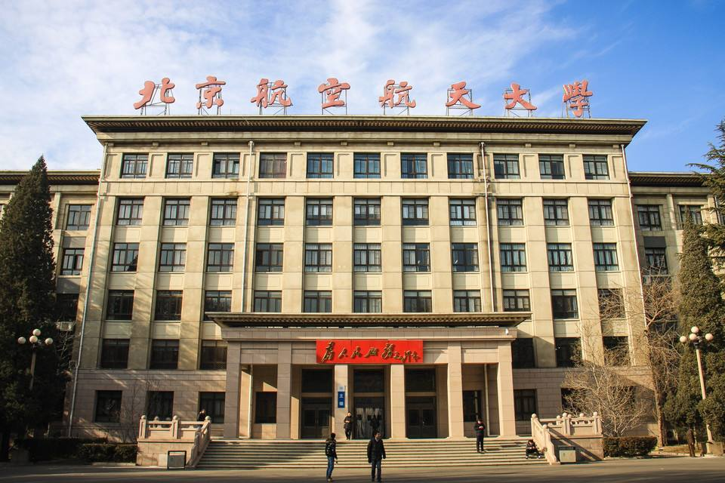



BEIHANG UNIVERSITY
中东冲突对国际油价冲击 事件研究法与回归分析
数理统计课程作业答辩
2026年6月12日
汇报人：XXX
指导教师：XXX
Notes:
各位老师好，我汇报的题目是中东冲突对国际油价冲击。本文使用事件研究和中断时间序列，比较五次关键事件后 WTI 与 Brent 的相对异常反应。

Slide 2




BEIHANG UNIVERSITY
目 录
研究背景与问题
01
BACKGROUND & QUESTIONS
CONTENTS
统计方法与设计
02
METHODS & DESIGN
实证结果与解释
03
EMPIRICAL RESULTS
结论、局限与展望
04
CONCLUSION & OUTLOOK
Notes:
汇报分为四部分。先说明研究问题和数据，再介绍统计方法链，随后展示核心实证结果，最后总结结论与不足。

Slide 3
BEIHANG UNIVERSITY
01
研究背景与问题
冲突升级如何改变石油供应预期、航运安全与风险溢价？
Notes:
首先从经济机制出发，说明为什么中东冲突可能快速传导到国际油价，并据此提出可检验的研究假设。

Slide 4





冲突传导机制
BEIHANG UNIVERSITY
潜在减产
运输受阻
提前定价
波动放大
供应
航运
预期
溢价
核设施、油田和出口终端受到威胁，市场上调潜在供应损失。
霍尔木兹海峡等通道受阻预期推高运输、保险与交割成本。
交易者在真实减产前提前定价，造成事件日前后价格快速调整。
地缘政治不确定性提高持有与套期保值需求，放大短期波动。
2026.06
Notes:
冲突并不一定要实际减少产量才会影响油价。供应设施、航运通道、市场预期和风险溢价四条渠道可以同时作用，因此价格反应往往具有突发性和非对称性。

Slide 5
研究问题与三项假设
BEIHANG UNIVERSITY
研究问题：哪些事件造成显著油价冲击？冲击是否因基准油价与事件类型而异？
H1 显著冲击
H2 基准差异
涉及石油设施、出口终端或霍尔木兹海峡的事件，其 CAR 绝对值更大、显著性更强。
H3 事件类型
重大冲突事件发生后，WTI 与 Brent 在事件窗口内的 CAR 显著不为 0。
中东供应风险更直接作用于 Brent，其异常反应幅度预计大于 WTI。
2026.06
Notes:
本文的核心不是只观察油价是否上涨，而是识别每个事件的异常反应是否具有统计显著性，并比较不同事件和不同基准油价之间的差异。

Slide 6
数据与样本
BEIHANG UNIVERSITY
数据与变量
样本设计
1
1
FRED：WTI（DCOILWTICO）与 Brent（DCOILBRENTEU）日度现货价
样本区间：2025-01-01 至 2026-06-01
2
2
收益率：rₜ = ln(Pₜ) − ln(Pₜ₋₁)，共 345 个交易日
五个事件：E1–E5，覆盖核设施、联合打击、出口设施与海峡风险
3
3
ACLED：六个目标国家的周度事件数与死亡人数，仅作背景验证
事件日映射至最近交易日；事件选择不使用事后油价波动
2026.06
Notes:
价格数据采用 FRED 日度 WTI 与 Brent，冲突背景使用 ACLED 周度汇总数据。事件样本由外部新闻事实与冲突严重程度确定，避免根据油价结果反向挑选事件。

Slide 7
BEIHANG UNIVERSITY
02
统计方法与研究设计
事件研究识别短期异常反应，ITS 与断点检验验证动态变化
Notes:
在明确数据与事件后，下面介绍完整统计方法链。方法设计同时回答短期异常收益、动态水平变化和序列结构变化三个问题。

Slide 8
统计方法链
BEIHANG UNIVERSITY
事件
CAR
ITS
诊断
六步识别路径
1 事件核验
2 正常收益
3 AR / CAR
4 显著性
5 ITS 分离
6 诊断断点
2026.06
Notes:
整个分析从外部事实确定事件开始，先估计正常收益和 CAR，再用 ITS 分离即时与趋势冲击，最后通过残差诊断、稳健标准误和结构断点进行验证。

Slide 9
事件研究法
BEIHANG UNIVERSITY
事件研究法以事件日为中心，先估计“无事件情形”的正常收益，再检验实际收益偏离是否显著。
市场模型
AR 与 CAR
显著性
Rᵢ,ₜ = αᵢ + βᵢRₘ,ₜ + εᵢ,ₜ
估计窗口：[-120,-21]
作用：预测无事件时的正常收益
ARᵢ,ₜ = Rᵢ,ₜ − Ê(Rᵢ,ₜ)
CAR(τ₁,τ₂) = Σ ARᵢ,ₜ
作用：累积事件窗口内的异常反应
t = CAR / (σ̂AR √L)
L：事件窗口交易日数
窗口：[-1,+1]、[0,+3]、[0,+5]
补充 BH-FDR 与 Bonferroni
变量对应：Rᵢ,ₜ=目标油价收益率；Rₘ,ₜ=市场因子收益率；αᵢ=平均水平；βᵢ=联动敏感度；εᵢ,ₜ=随机扰动；L=窗口长度。
本研究中 WTI 与 Brent 互为市场因子，因此 CAR 表示相对异常反应。
2026.06
Notes:
事件研究的关键是构造反事实，即如果没有事件，油价收益率本应是多少。实际收益与市场模型预测值的差异就是异常收益，跨事件窗口累加后得到 CAR。

Slide 10
ITS 与诊断
BEIHANG UNIVERSITY
ITS：中断时间序列分析
Durbin–Watson检验
Breusch–Pagan检验
Newey–West修正
回答：事件是否改变收益率路径？
rₜ = β₀ + β₁timeₜ + β₂postₜ
+ β₃time_afterₜ + εₜ
β₂：即时水平冲击
β₃：事件后的趋势变化
检查：残差是否存在一阶自相关
DW ≈ 2：相关性较弱
明显偏离 2：OLS 标准误可能失真
检查：残差方差是否恒定
p < 0.05：存在异方差
需要使用稳健标准误进行推断
修正：同时容许异方差与自相关
断点：RSS/BIC 搜索结构变化
验证：统计断点是否靠近事件日
ITS 负责估计冲击如何改变收益率路径；DW、BP 与 Newey-West 用于判断推断是否可靠。
2026.06
Notes:
CAR 描述事件窗口内的累计异常收益，而 ITS 进一步把冲击拆成事件后的即时水平变化和后续趋势变化。由于金融收益率可能存在异方差和自相关，最终推断采用 Newey-West 标准误。

Slide 11
BEIHANG UNIVERSITY
03
实证结果与解释
统计显著性、经济幅度与冲击机制需要结合解读
Notes:
下面进入实证结果。重点关注三个层面：收益率的基本特征、CAR 的事件排序，以及 ITS 和结构断点能否提供一致证据。

Slide 12
收益率特征
BEIHANG UNIVERSITY
2.901%
2.984%
0.845
WTI 波动
Brent σ
相关系数
均值 0.081%；偏度 -0.888；峰度 9.855。负偏与高峰度表明下行尾部风险突出。
均值 0.080%；偏度 -0.547；峰度 8.391。Brent 同样呈现明显高峰厚尾。
两种基准油价高度联动，但对中东供应风险的敏感度和反应幅度并不完全一致。
2026.06
Notes:
WTI 和 Brent 的日收益率均呈现高峰厚尾，说明极端波动出现频率高于正态分布。两者相关系数为零点八四五，但并非完全同步，这为相对异常收益分析提供了变化空间。

Slide 13
CAR 核心结果
BEIHANG UNIVERSITY
E4 冲击最强：Brent CAR 为 13.552%，WTI 相对 CAR 为 -10.198%，经 BH-FDR 与 Bonferroni 修正后仍显著。E2、E3 仅在原始检验中呈边际显著，修正后不稳健。
2026.06
Notes:
主窗口零到加三日中，E4 的相对异常反应最强，并在多重检验修正后仍显著。WTI 的负 CAR 不是绝对价格必然下跌，而是相对于作为市场因子的 Brent 表现更弱。

Slide 14
ITS 与断点
BEIHANG UNIVERSITY
ITS 核心发现
诊断与断点
1
E3 Brent 即时水平冲击：+3.344%，NW p = 0.0109
1
DW 多数接近 2，残差一阶自相关总体有限
2
E4 WTI 相对即时冲击：-3.082%，NW p = 0.0459
2
部分 BP 检验显著，因此使用 Newey-West 修正推断
3
其余事件的即时或趋势变化多数缺乏稳健显著性
3
WTI/Brent 断点集中于 2026-02-27 至 03-02，与 E3 高度重合
2026.06
Notes:
ITS 与 CAR 给出了互补证据。E3 对 Brent 的即时冲击和 E4 对 WTI 的相对即时冲击在 Newey-West 修正后显著，同时断点集中在 E3 对应交易日前后。

Slide 15
结论与展望
BEIHANG UNIVERSITY
主要结论
局限与展望
1
事件冲击并非普遍显著，E4 是主窗口中最稳健、经济幅度最大的事件
1
WTI 与 Brent 互为市场因子，CAR 是相对异常反应而非绝对因果效应
2
Brent 对中东供应风险反应更直接，支持基准油价敏感度差异
2
ACLED 为周度汇总，不能替代 actor、地点和 notes 层面的逐事件数据
3
CAR、ITS 与断点结果共同支持事件影响具有类型和时点异质性
3
后续引入独立商品指数、汇率与库存控制，并扩展联合事件模型
2026.06
Notes:
综合来看，冲突事件的市场影响具有明显异质性，真正涉及出口设施和地区供应风险的事件更容易产生稳健异常反应。本文结果应理解为相对价格反应，未来可通过独立商品市场因子和逐事件 ACLED 数据提高因果识别。

Slide 16

BEIHANG UNIVERSITY
汇报结束 感谢聆听！
2026年6月12日
汇报人：XXX
指导教师：XXX
Notes:
我的汇报到这里结束，感谢各位老师的聆听，欢迎批评指正。

